Slide 1


Лабораторне дослідження
Тема: Дослідження різних видів пам'яті

Slide 2
Інструктивна картка
Результати досліджень заносьте до таблиці
Види пам'яті | Результат | Обсяг
Рухова
Слухова
Зорова
Короткочасна
Словесно-логічна
Словесно-механічна

Slide 3
Дослідження рухової пам'яті
Запамятайте 7 рухів учителя, який показує їх у певній послідовності.
Відтворіть характер та послідовність рухів, записуючи їх у тому порядку, в якому показував вчитель

Slide 4
Дослідження слухової пам'яті
Учитель зачитує 10 слів. Учні уважно слухають, а потім записують у довільному порядку
Олія, нейрон, папір, дієслово, вишня, свічка, ножиці, любов, словник, совість

Slide 5

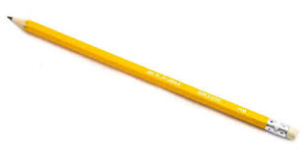
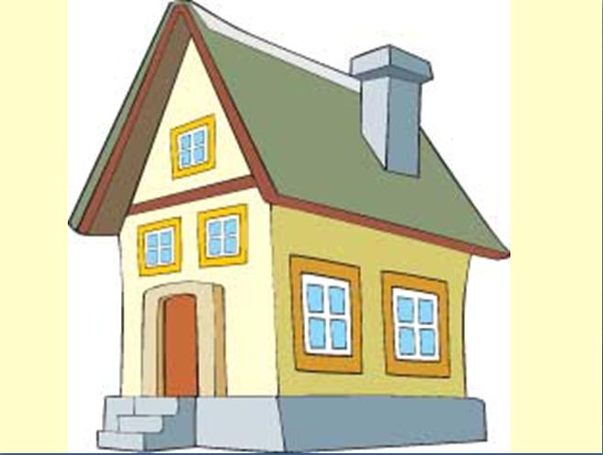


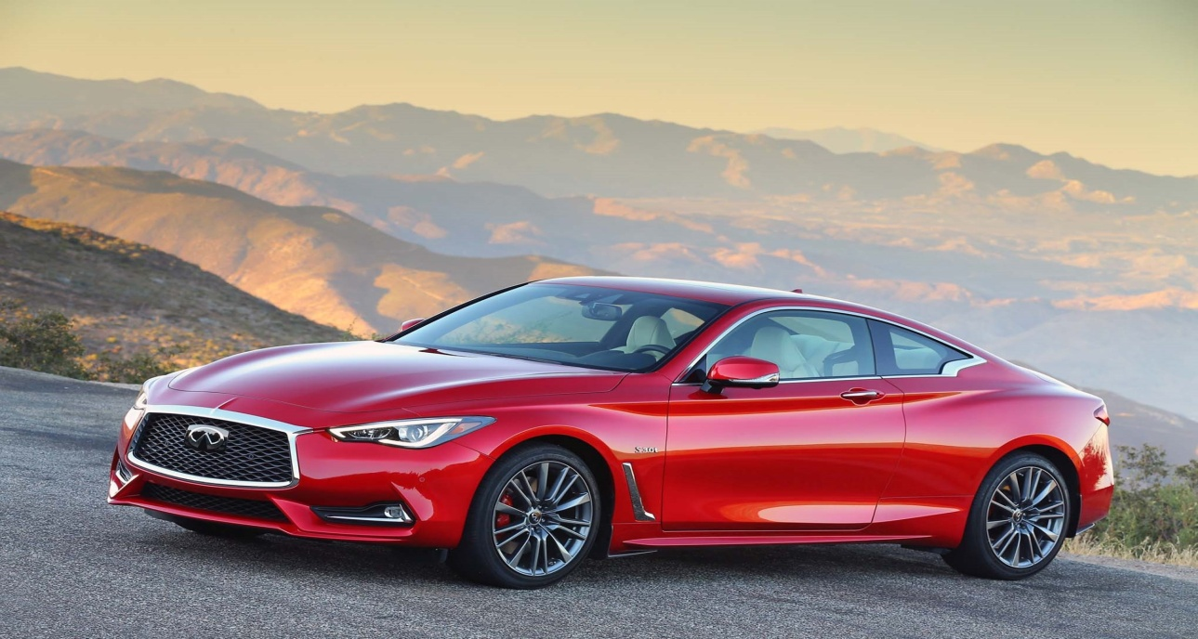

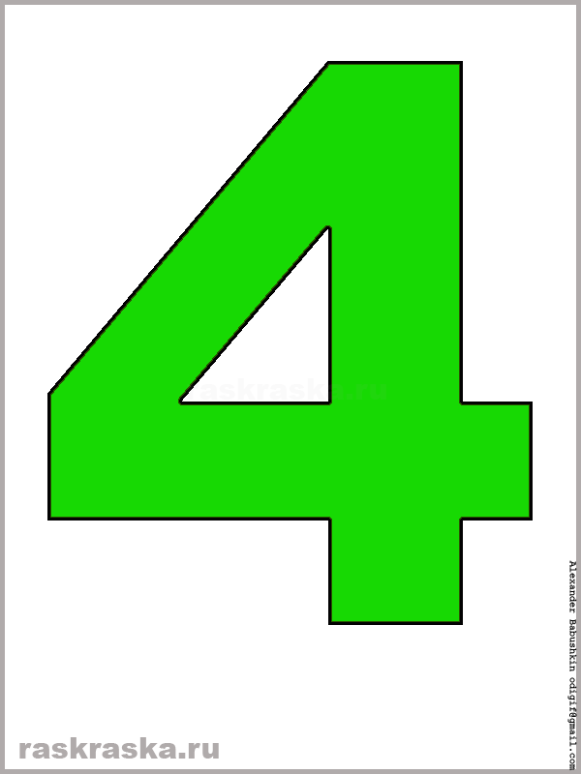

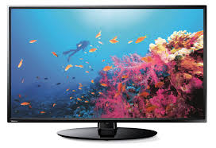
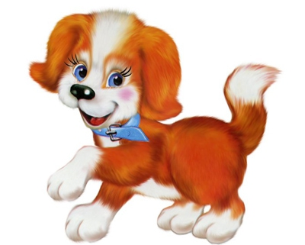

Дослідження зорової пам'яті
Протягом 3 – 4 секунд уважно розгляньте картинки. Запишіть картинки, які запам'ятали.

Slide 6
Дослідження короткочасної пам'яті
Намалюйте квадрат, розділіть його на 9 частин

Slide 7
Дослідження словесно-логічної пам'яті
Замок – ключ сніг – зима
Корова – молоко небо – зірка
Пошта – лист дощ – парасолька
Літера – слово кава – чашка
Уроки – школа риба - вода

Slide 8
Дослідження словесно - механічної пам'яті
Пиріг – нота театр – море
Сніг – стілець клей – ворота
Чашка – дрова ложка – півень
Гроші – вітер газета – лікоть
Гриб – диван сірники – вівця.

Slide 9
Зробіть висновок із дослідження
Запронувати правила покращити пам’ять

